Slide 1
Fazit App Quest 2016
Timon Borter & Mirio Eggmann
Notes:
Erwähnen wer die Leute sind: Team Mirio, Team Timon...

Slide 2
Inhalt
Weg zur App Quest
App Quest
Impressionen & Apps
Mini Treasure Hunt
Fazit

Slide 3
Weg zur App Quest
Link von Thomas Käser
Mitmacher gesucht
Jump-In Samstag in Rapperswil
Notes:
Bootcamp war am 17.9.2016

Slide 4
App Quest
Halben Tag pro Woche im Betrieb arbeiten können
5 Apps in jeweils 3 Wochen
OS: Android
Coach: Rafael Krucker
Teilnahme am Treasure-Hunt
Notes:
jeweils je halben Tag pro Woche zur Verfügung gestellt bekommen vom Betrieb
Abschluss (Treasure-Hunt) am 10.12.2016
Coach: Rafael Krucker
Organisator: Mirko Stocker
OS: Android (man kann genau 2 Mal Teilnehmen, einmal Android und einmal iOS)

Slide 5
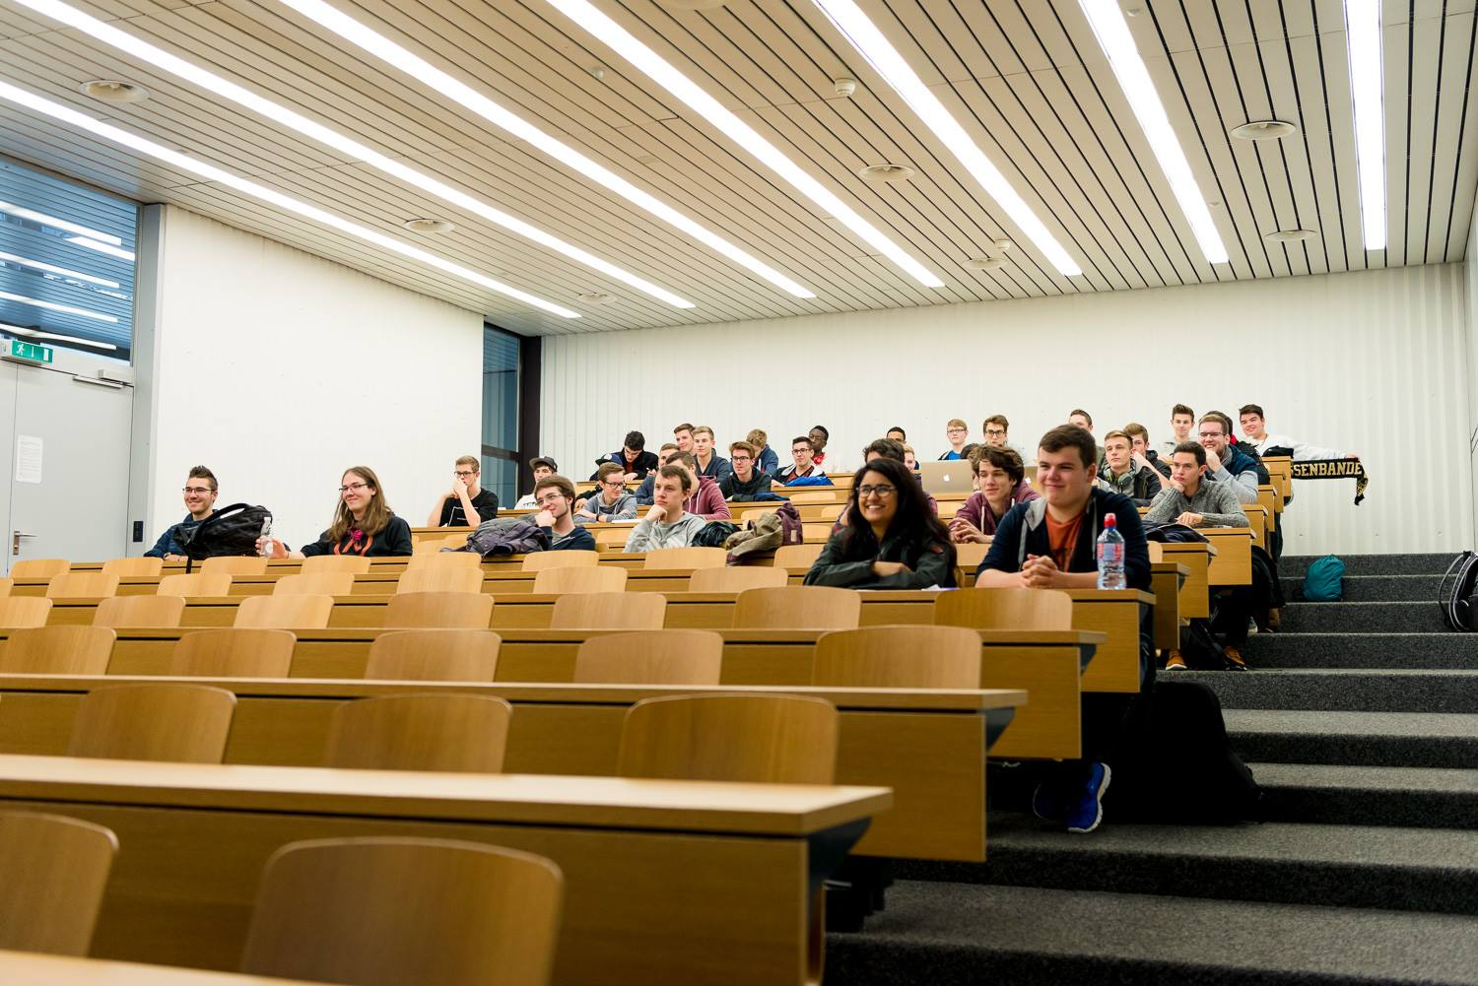
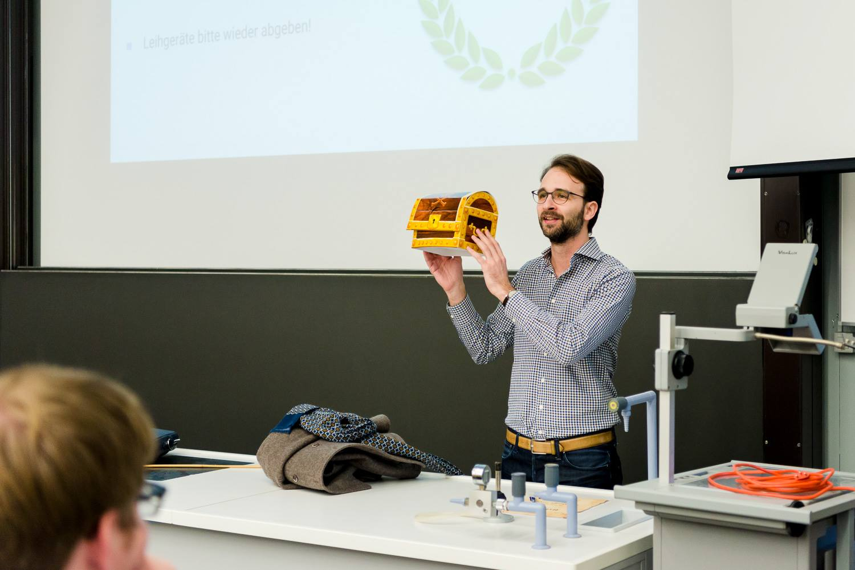
Impressionen & Apps
Notes:
32 Teams

Slide 6
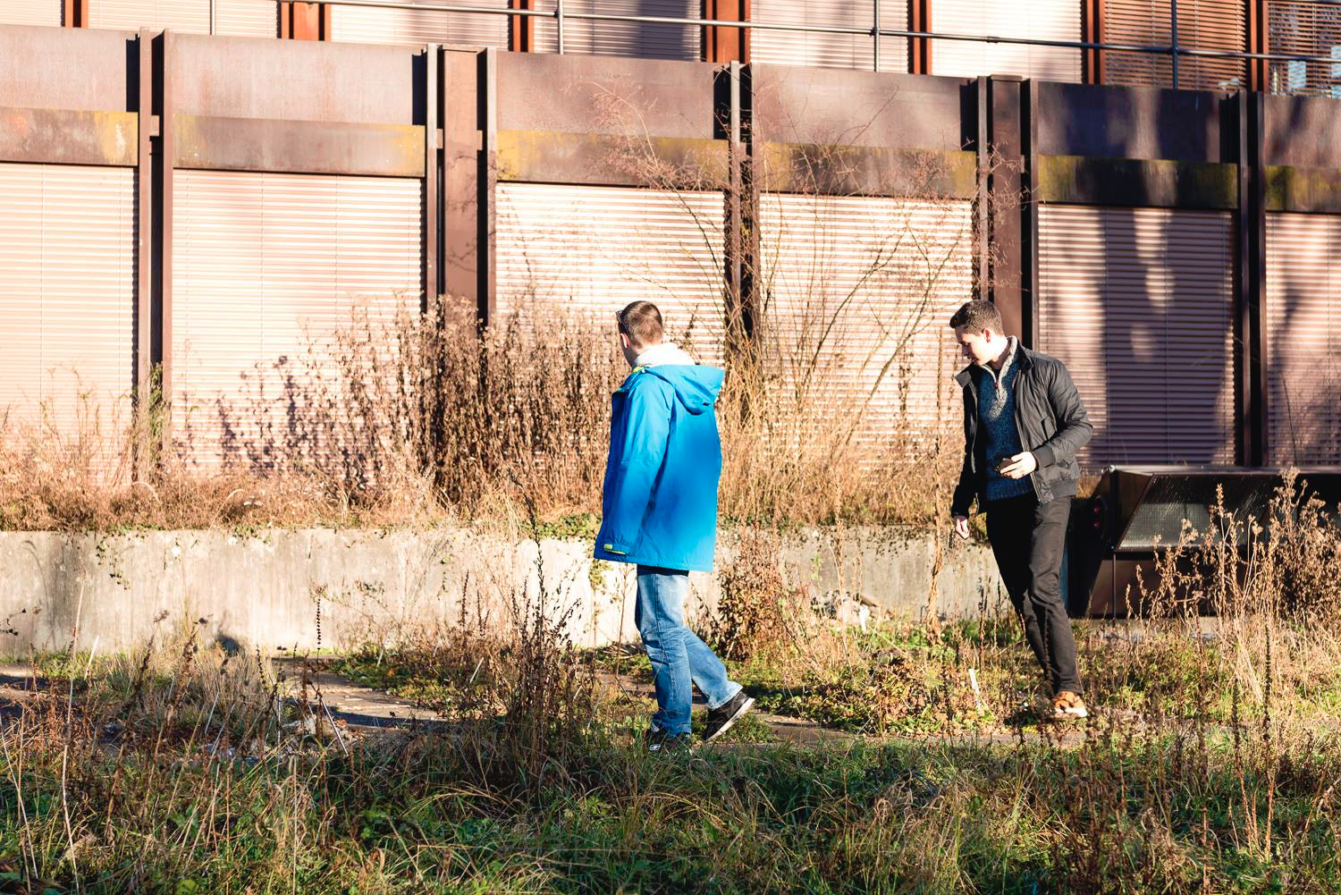
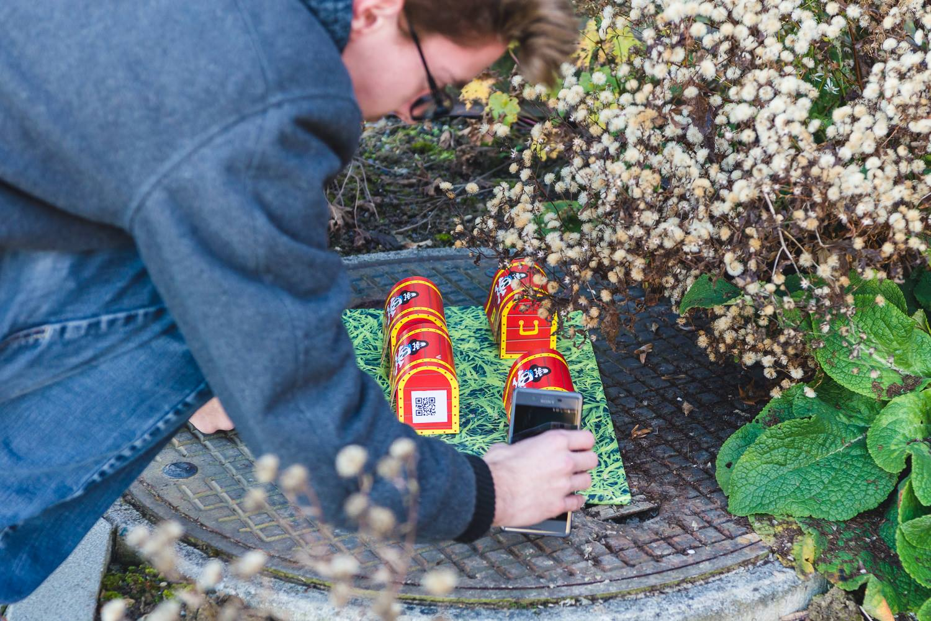
Impressionen & Apps
Notes:
Die Posten mussten zuerst gefunden werden und anschliessend mit der entsprechenden App gelöst werden + Eintrag ins Logbuch
Metalldetektor

Slide 7
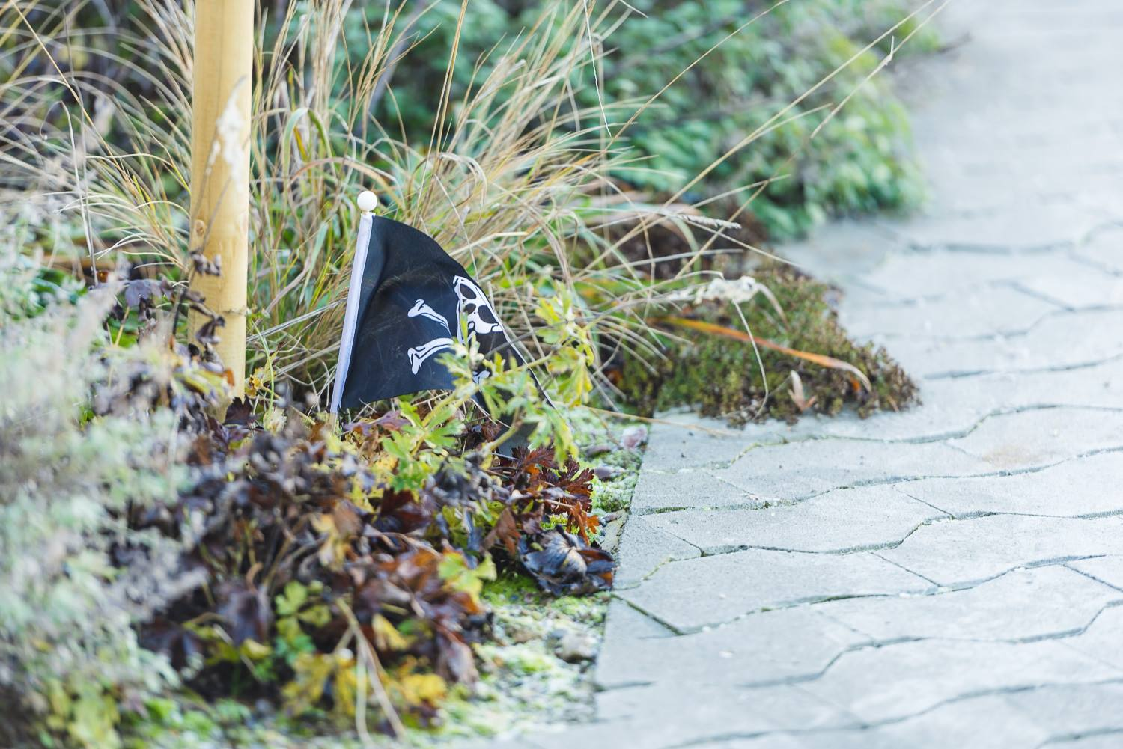
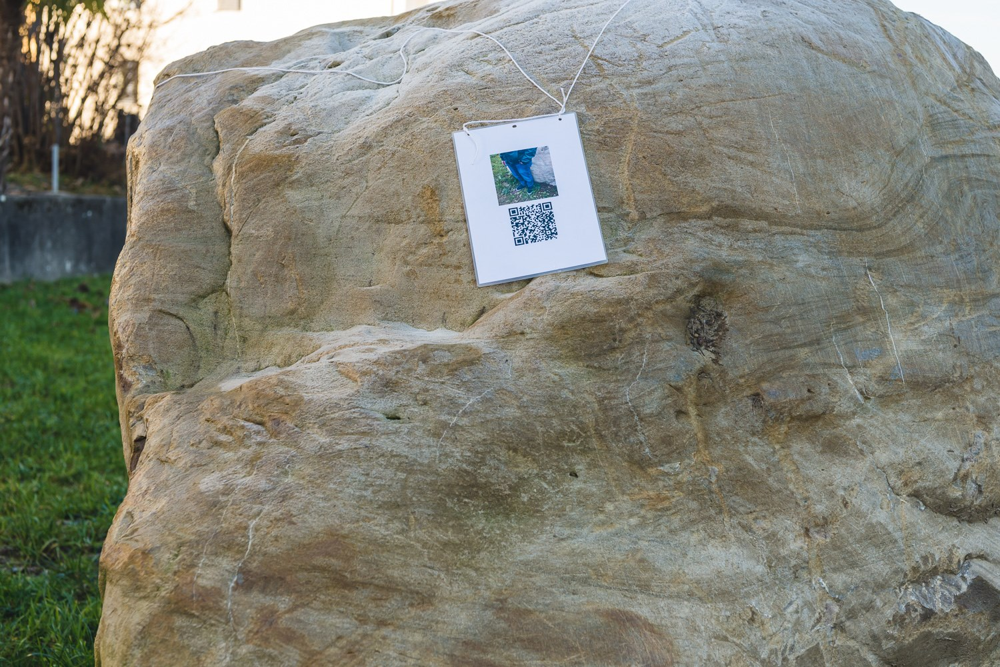
Impressionen & Apps
Notes:
Schatzkarte
Pedometer / Schrittzähler / Wegweiser

Slide 8
Mini Treasure Hunt

Slide 9
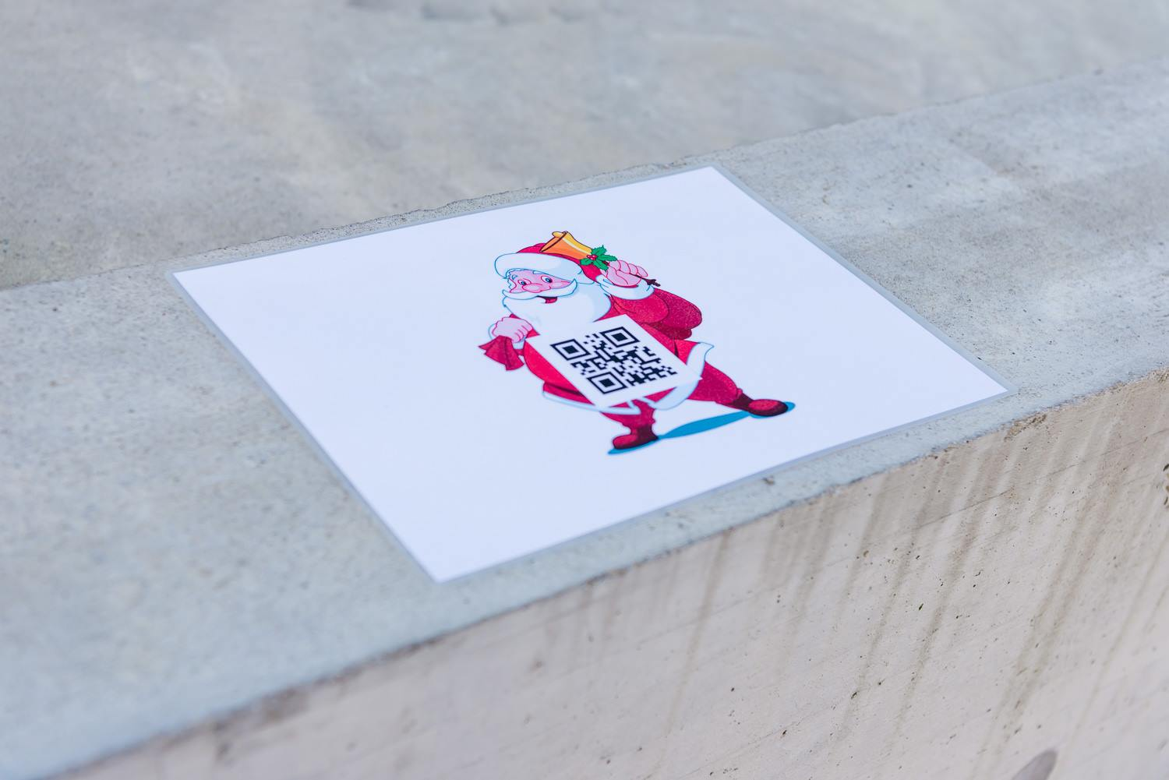
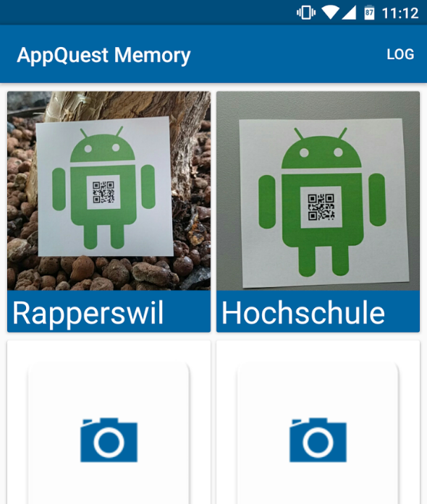
Mini Treasure Hunt
Notes:
Memory

Slide 10
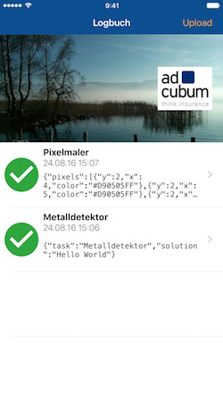
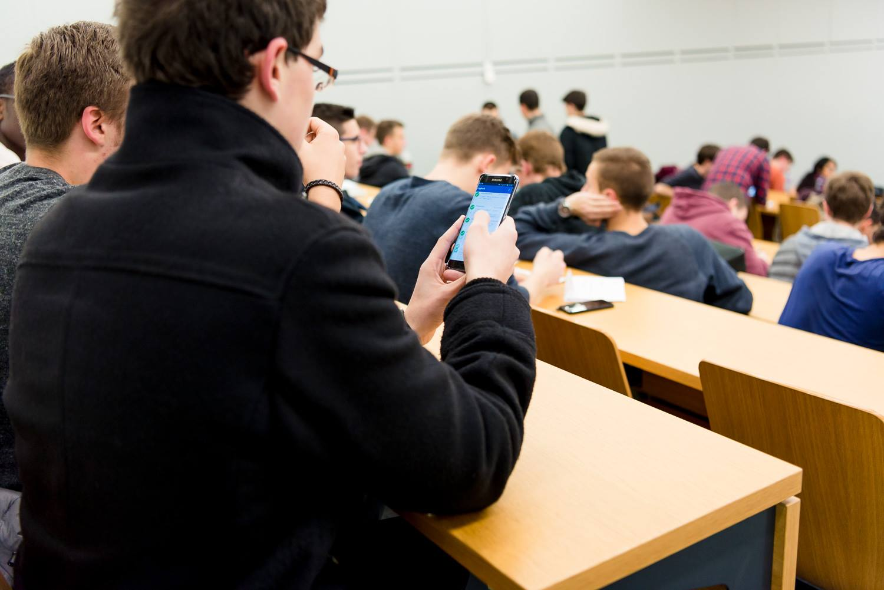
Mini Treasure Hunt

Slide 11
Fazit
Von Mirio:
Android Material kennengelernt
RecyclerView
CardView
Android-Wissen aufgefrischt
Von Timon:
Android-Wissen aufgefrischt
Wissen Erweitert
Android Studio
Notes:
nicht die spannendsten / anspruchsvollsten Apps, aber von jedem Bereich etwas.
Timon; Erweiterungen in den Bereichen:
Sensoren
GUI-Design (Layouts)

Slide 12
Fragen?

Slide 13
Links
Fotos
AppQuest
Apps

